Slide 1
Презентация
образовательной программы
Структурного подразделения
«Отделения дошкольного образования детей» Государственного бюджетного общеобразовательного учреждения
лицея № 329 Невского района
Санкт- Петербурга

Slide 2
Пояснительная записка
Программа спроектирована с учетом Федерального образовательного стандарта дошкольного образования (ФГОС дошкольного образования), и федеральной образовательной программой дошкольного образования (далее - ФОП ДО). Определяет цель, задачи, планируемые результаты, содержание и организацию образовательного процесса на ступени дошкольного образования.
В основе Программы:
В основной части – ФОП ДО (приказ Министерства просвещения Российской Федерации от 25.11.2022 №1028 «Об утверждении федеральной образовательной программы дошкольного образования»)
В части, формируемой участниками образовательных отношений:
1. Парциальная образовательная программа «Первые шаги. Петербурговедение для малышей от 3 до 7 лет», автор Г. Т. Алифанова.
2. Парциальная образовательная программа «Азы финансовой культуры для дошкольников», авторы В. В. Стахович, Е. В. Семенкова, Л.Ю. Рыжановская.
3.Парциальная образовательная программа математического развития дошкольников «Игралочка» Л.Г. Петерсон, Е.Е. Кочемасова.
4. Парциальная образовательная программа “Ладушки” И. Каплунова, И. Новоскольцева.
Цель реализации основной образовательной программы: Разностороннее развитие ребенка в период дошкольного детства с учетом возрастных и индивидуальных особенностей на основе духовно-нравственных ценностей российского народа, исторических и национально-культурных традиций.

Slide 3
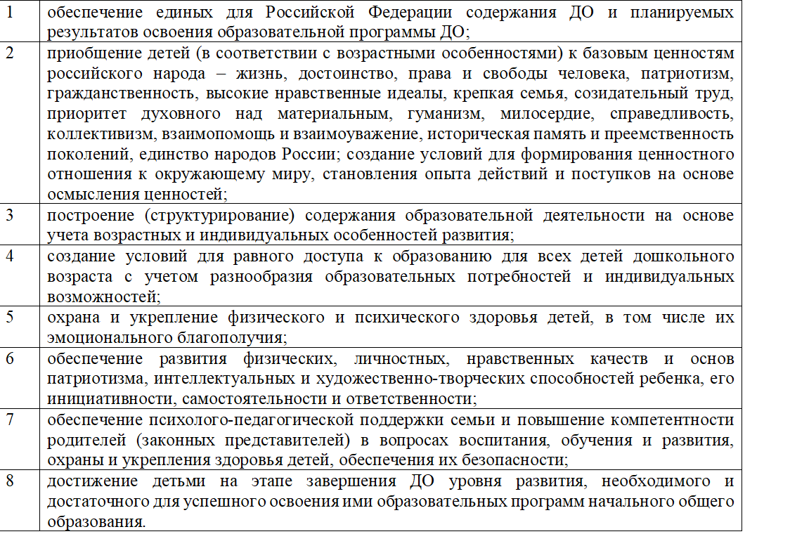
Задачи Программы

Slide 4
Воспитательно-образовательная работа строится в соответствии с ФГОС ДО по 5-ти образовательным областям.
Физическое
развитие
Познавательное
развитие
Художественно- эстетическое
развитие
Социально- коммуникативное
развитие
Речевое
развитие

Slide 5
Принципы дошкольного образования, установленные ФГОС ДО и используемые в Программы
1. Полноценное проживание ребенком всех этапов детства (младенческого, раннего и дошкольного возрастов), обогащение (амплификация) детского развития;
2. Построение образовательной деятельности на основе индивидуальных особенностей каждого ребенка, при котором сам ребенок становится активным в выборе содержания своего образования, становится субъектом образования;
3. Содействие и сотрудничество детей и взрослых, признание ребенка полноценным участником (субъектом) образовательных отношений;
4. Содействие и сотрудничество детей и родителей (законных представителей), совершеннолетних членов семьи, принимающих участие в воспитании детей младенческого, раннего и дошкольного возрастов, а также педагогических работников (далее вместе – взрослые);
5. Признание ребенка полноценным участником (субъектом) образовательных отношений;
6. Поддержка инициативы детей в различных видах деятельности;
7. Сотрудничество ОДОД с семьей;
8. Приобщение детей к социокультурным нормам, традициям семьи, общества и государства;
9. Формирование познавательных интересов и познавательных действий ребенка в различных видах деятельности;
10. Возрастная адекватность дошкольного образования (соответствие условий, требований, методов возрасту и особенностям развития);
11. Учет этнокультурной ситуации развития детей.

Slide 6
Планируемые результаты:
к 4 годам
1.Ребёнок демонстрирует положительное отношение к разнообразным физическим упражнениям, проявляет избирательный интерес к отдельным двигательным действиям (бросание и ловля мяча, ходьба, бег, прыжки) и подвижным играм;
2.Ребёнок проявляет элементы самостоятельности в двигательной деятельности, с интересом включается в подвижные игры, стремится к выполнению правил и основных ролей в игре, выполняет простейшие правила построения и перестроения, выполняет ритмические упражнения под музыку;
3.Ребёнок демонстрирует координацию движений при выполнении упражнений, сохраняет равновесие при ходьбе, беге, прыжках, способен реагировать на сигналы, переключаться с одного движения на другое, выполнять движения в общем для всех темпе;
4.Ребёнок владеет культурно-гигиеническими навыками: умывание, одевание и тому подобное, соблюдает требования гигиены, имеет первичные представления о факторах, положительно влияющих на здоровье;
5.Ребёнок проявляет доверие к миру, положительно оценивает себя, говорит о себе в первом лице;
6.Ребёнок откликается эмоционально на ярко выраженное состояние близких и сверстников по показу и побуждению взрослых; дружелюбно настроен в отношении других детей;
7.Ребёнок владеет элементарными нормами и правилами поведения, связанными с определенными разрешениями и запретами («можно», «нельзя»), демонстрирует стремление к положительным поступкам;
8.Ребёнок демонстрирует интерес к сверстникам в повседневном общении и бытовой деятельности, владеет элементарными средствами общения в процессе взаимодействия со сверстниками;
9.Ребёнок проявляет интерес к правилам безопасного поведения; осваивает безопасные способы обращения со знакомыми предметами ближайшего окружения;
10.Ребёнок охотно включается в совместную деятельность со взрослым, подражает его действиям, отвечает на вопросы взрослого и комментирует его действия в процессе совместной деятельности;
11.Ребёнок произносит правильно в словах все гласные и согласные звуки, кроме шипящих и сонорных, согласовывает слова в предложении в роде, числе и падеже, повторяет за педагогическим работником (далее - педагог) рассказы из 3-4 предложений, пересказывает знакомые литературные произведения, использует речевые формы вежливого общения;

Slide 7
12.Ребёнок понимает содержание литературных произведений и участвует в их драматизации, рассматривает иллюстрации в книгах, запоминает небольшие потешки, стихотворения, эмоционально откликается на них;
13.Ребёнок демонстрирует умения вступать в речевое общение со знакомыми взрослыми: понимает обращенную к нему речь, отвечает на вопросы, используя простые распространенные предложения; проявляет речевую активность в общении со сверстником;
14.Ребёнок совместно со взрослым пересказывает знакомые сказки, короткие стихи;
15.Ребёнок демонстрирует познавательную активность в деятельности, проявляет эмоции удивления в процессе познания, отражает в общении и совместной деятельности со взрослыми и сверстниками полученные представления о предметах и объектах ближайшего окружения, задает вопросы констатирующего и проблемного характера;
16.Ребёнок проявляет потребность в познавательном общении со взрослыми; демонстрирует стремление к наблюдению, сравнению, обследованию свойств и качеств предметов, к простейшему экспериментированию с предметами и материалами; проявляет элементарные представления о величине, форме и количестве предметов и умения ср18авнивать предметы по этим характеристикам;
17.Ребёнок проявляет интерес к миру, к себе и окружающим людям;
18.Ребёнок знает об объектах ближайшего окружения: о родном населенном пункте, его названии, достопримечательностях и традициях;
19.Ребенок имеет представление о разнообразных объектах живой н неживой природы ближайшего окружения, выделяет их отличительные особенности и свойства, различает времена года и характерные для них явления природы, имеет представление о сезонных изменениях в жизни животных, растений и человека, интересуется природой, положительно относится ко всем живым существам, знает о правилах поведения в природе, заботится о животных и растениях, не причиняет им вред;
20.Ребенок способен создавать простые образы в рисовании и аппликации, строить простую композицию с использованием нескольких цветов, создавать несложные формы из глины и теста, видоизменять их и украшать; использовать простые строительные детали для создания постройки с последующим её анализом;
21.Ребёнок с интересом вслушивается в музыку, запоминает и узнает знакомые произведения, проявляет эмоциональную отзывчивость, различает музыкальные ритмы, передает их в движении;
22.Ребёнок активно взаимодействует со сверстниками в игре, принимает на себя роль и действует от имени героя, строит ролевые высказывания, использует предметы-заместители, разворачивает несложный игровой сюжет из нескольких эпизодов;
23.Ребёнок в дидактических играх действует в рамках правил, в театрализованных играх разыгрывает отрывки из знакомых сказок, рассказов, передает интонацию и мимические движения.

Slide 8
Планируемые результаты:
к 6-ти годам
1.Ребёнок демонстрирует ярко выраженную потребность в двигательной активности, проявляет интерес к новым и знакомым физическим упражнениям, пешим прогулкам, показывает избирательность и инициативу при выполнении упражнений, имеет представления о некоторых видах спорта, туризме, как форме активного отдыха;
2.Ребёнок проявляет осознанность во время занятий физической культурой, демонстрирует выносливость, быстроту, силу, гибкость, ловкость, координацию, выполняет упражнения в заданном ритме и темпе, способен проявить творчество при составлении несложных комбинаций из знакомых упражнений;
3.Ребенок проявляет доступный возрасту самоконтроль, способен привлечь внимание других детей и организовать знакомую подвижную игру;
4.Ребенок проявляет духовно-нравственные качества и основы патриотизма в процессе ознакомления с видами спорта и достижениями российских спортсменов;
5.Ребёнок владеет основными способами укрепления здоровья (закаливание, утренняя гимнастика, соблюдение личной гигиены, безопасное поведение и другие); мотивирован на сбережение и укрепление собственного здоровья и здоровья окружающих;
6.Ребёнок настроен положительно по отношению к окружающим, охотно вступает в общение со взрослыми и сверстниками, проявляет сдержанность по отношению к незнакомым людям, при общении со взрослыми и сверстниками ориентируется на общепринятые нормы и правила культуры поведения, проявляет в поведении уважение и привязанность к родителям (законным представителям), демонстрирует уважение к педагогам, интересуется жизнью семьи и ДОО;
7.Ребёнок способен различать разные эмоциональные состояния взрослых и сверстников, учитывает их в своем поведении, откликается на просьбу помочь, в оценке поступков опирается на нравственные представления;
8.Ребёнок проявляет активность в стремлении к познанию разных видов труда и профессий, бережно относится к предметному миру как результату труда взрослых, стремится участвовать в труде взрослых, самостоятелен, инициативен в самообслуживании, участвует со сверстниками в разных видах повседневного и ручного труда;
9.Ребёнок владеет представлениями о безопасном поведении, соблюдает правила безопасного поведения в разных видах деятельности, демонстрирует умения правильно и безопасно пользоваться под присмотром взрослого бытовыми предметами и приборами, безопасного общения с незнакомыми животными, владеет основными правилами безопасного поведения на улице;

Slide 9
10.Ребёнок регулирует свою активность в деятельности, умеет соблюдать очередность и учитывать права других людей, проявляет инициативу в общении и деятельности, задает вопросы различной направленности, слушает и понимает взрослого, действует по правилу или образцу в разных видах деятельности, способен к произвольным действиям;
11.Ребёнок проявляет инициативу и самостоятельность в процессе придумывания загадок, сказок, рассказов, владеет первичными приемами аргументации и доказательства, демонстрирует богатый словарный запас, безошибочно пользуется обобщающими словами и понятиями, самостоятельно пересказывает рассказы и сказки, проявляет избирательное отношение к произведениям определенной тематики и жанра;
12.Ребёнок испытывает познавательный интерес к событиям, находящимся за рамками личного опыта, фантазирует, предлагает пути решения проблем, имеет представления о социальном, предметном и природном мире; ребенок устанавливает закономерности причинно-следственного характера, приводит логические высказывания; проявляет любознательность;
13.Ребенок использует математические знания, способы и средства для познания окружающего мира; способен к произвольным умственным действиям; логическим операциям анализа, сравнения, обобщения, систематизации, классификации и другим, оперируя предметами разными по величине, форме, количеству; владеет счетом, ориентировкой в пространстве и времени;
14.Ребёнок знает о цифровых средствах познания окружающей действительности, использует некоторые из них, придерживаясь правил безопасного обращения с ними;
15.Ребёнок проявляет познавательный интерес к населенному пункту, в котором живет, знает некоторые сведения о его достопримечательностях, событиях городской и сельской жизни; знает название своей страны, её государственные символы;
16.Ребёнок имеет представление о живой природе разных регионов России, может классифицировать объекты по разным признакам; имеет представление об особенностях и потребностях живого организма, изменениях в жизни природы в разные сезоны года, соблюдает правила поведения в природе, ухаживает за растениями и животными, бережно относится к ним;
17.Ребёнок проявляет интерес и (или) с желанием занимается музыкальной, изобразительной, театрализованной деятельностью; различает виды, жанры, формы в музыке, изобразительном и театральном искусстве; проявляет музыкальные и художественно-творческие способности;
18.Ребёнок принимает активное участие в праздничных программах и их подготовке; взаимодействует со всеми участниками культурно-досуговых мероприятий;
19.Ребёнок самостоятельно определяет замысел рисунка, аппликации, лепки, постройки, создает образы и композиционные изображения, интегрируя освоенные техники и средства выразительности, использует разнообразные материалы;
20.Ребенок согласовывает свои интересы с интересами партнеров в игровой деятельности, умеет предложить и объяснить замысел игры, комбинировать сюжеты на основе разных событий, создавать игровые образы, управлять персонажами в режиссерской игре;
21.Ребёнок проявляет интерес к игровому экспериментированию, развивающим и познавательным играм, в играх с готовым содержанием и правилами действует в точном соответствии с игровой задачей и правилами.

Slide 10
Планируемые результаты:
К 7-ми годам
1.У ребенка сформированы основные психофизические и нравственно-волевые качества;
2.Ребенок владеет основными движениями и элементами спортивных игр, может контролировать свои движение и управлять ими;
3.Ребенок соблюдает элементарные правила здорового образа жизни и личной гигиены;
4.Ребенок результативно выполняет физические упражнения (общеразвивающие, основные движения, спортивные), участвует в туристских пеших прогулках, осваивает простейшие туристские навыки, ориентируется на местности;
5.Ребёнок проявляет элементы творчества в двигательной деятельности;
6.Ребёнок проявляет нравственно-волевые качества, самоконтроль и может осуществлять анализ своей двигательной деятельности;
7.Ребёнок проявляет духовно-нравственные качества и основы патриотизма в ходе занятий физической культурой и ознакомлением с достижениями российского спорта;
8.Ребёнок имеет начальные представления о правилах безопасного поведения в двигательной деятельности; о том, что такое здоровье, понимает, как поддержать, укрепить и сохранить его;
9.Ребёнок владеет навыками личной гигиены, может заботливо относиться к своему здоровью и здоровью окружающих, стремится оказать помощь и поддержку другим людям;
10.Ребёнок соблюдает элементарные социальные нормы и правила поведения в различных видах деятельности, взаимоотношениях со взрослыми и сверстниками;
11.Ребёнок владеет средствами общения и способами взаимодействия со взрослыми и сверстниками; способен понимать и учитывать интересы и чувства других; договариваться и дружить со сверстниками; старается разрешать возникающие конфликты конструктивными способами;
12.Ребёнок способен понимать свои переживания и причины их возникновения, регулировать свое поведение и осуществлять выбор социально одобряемых действий в конкретных ситуациях, обосновывать свои ценностные ориентации;
13.Ребёнок стремится сохранять позитивную самооценку;
14.Ребёнок проявляет положительное отношение к миру, разным видам труда, другим людям и самому себе;
15.У ребёнка выражено стремление заниматься социально значимой деятельностью;
16.Ребенок способен откликаться на эмоции близких людей, проявлять эмпатию (сочувствие, сопереживание, содействие);

Slide 11
17.Ребёнок способен к осуществлению социальной навигации как ориентации в социуме и соблюдению правил безопасности в реальном и цифровом взаимодействии;
18.Ребёнок способен решать адекватные возрасту интеллектуальные, творческие и личностные задачи; применять накопленный опыт для осуществления различных видов детской деятельности, принимать собственные решения и проявлять инициативу;
19.Ребёнок владеет речью как средством коммуникации, ведет диалог со взрослыми и сверстниками, использует формулы речевого этикета в соответствии с ситуацией общения, владеет коммуникативно-речевыми умениями;
20.Ребёнок знает и осмысленно воспринимает литературные произведения различных жанров, имеет предпочтения в жанрах литературы, проявляет интерес к книгам познавательного характера, определяет характеры персонажей, мотивы их поведения, оценивает поступки литературных героев.

Slide 12
Особенности взаимодействия педагогического коллектива с родителями
ОДОД осуществляет координацию в воспитании и обучении детей с их родителями (законными представителями):
•родители участвуют в работе совета педагогов, органов самоуправления;
•функционирует родительский комитет;
•родители могут присутствовать в «ОДОД» (на занятиях и др.), помогать в организации и проведении мероприятий, режимных моментов;
•педагоги организуют работу с коллективом родителей (проводят общие и групповые собрания, беседы, тематические выставки, семинары и пр.);
•педагоги оказывают индивидуальную педагогическую помощь родителям (проводят консультации, мастер-классы, совместные выставки и др.);
•организуются совместные мероприятия с участием воспитанников, педагогов и родителей (тематические вечера, семейные праздники и др.);
•используются новые формы обучения родителей педагогическим знаниям (деловые игры, семинары);
•используются различные средства информации (проводятся тематические выставки, оформляются специальные стенды, демонстрируются видеофильмы, действует сайт ОУ).

Slide 13
Взаимодействие с социальными институтами
В реализации образовательной программы с использованием сетевой формы наряду с организациями, осуществляющими образовательную деятельность, участвуют научные, медицинские, культурные, физкультурно-спортивные и иные организации, обладающие ресурсами, необходимыми для осуществления видов учебной деятельности, предусмотренных соответствующей образовательной программой Использование сетевой формы реализации образовательной программы осуществляется на основании договора между организациями.
Направление | Наименование общественных организаций, учреждений | Формы сотрудничества
Образование | СПБ Академия постдипломного образования Научно- методический центр Невского района Дошкольные учреждения города и района ДТЦ “Театральная семья” Библиотека №8 | Курсы повышения квалификации, участие в смотрах, семинарах, конференциях, обмен опытом, посещение выставок Организация методической поддержки, консультации, мастер-классы, конкурсное движение Проведение методических объединений, консультации, методические встречи, обмен опытом, участие в выставках, смотрах конкурсах, конференциях Проведение дополнительных занятий с воспитанниками “Театральные игры для дошкольников” Организация и проведение совместных культурно-досуговых и просветительских мероприятий

Slide 14
Благодарим за внимание

